Slide 1


Università Degli Studi di Bari di Aldo Moro
SONG HIGHLIGHTER
Project Powered with
Dipartimento di Informatica
Laurea Magistrale in Data Science
Corso di Visual Analytisc and Reporting anno 2025-2026
Professore: Paolo Buono
Studente: Diego Miccoli

Slide 2



Introduzione, logica narrativa dell’imbuto e dataset scelto
INTRODUZIONE
Piano di consulenza per una casa discografica.
Obiettivo dare una risposta a delle domande di business tramite rappresentazioni grafiche.
DATASET
Il dataset usato è preso da Kaggle e riguarda circa 2000 brani dal 1998 al 2020, descrivendo ogni brano attraverso feature sonore e inerenti all’artista.
Elaborazione dei dati tramite varie tecniche di standardizzazione e one-hot encoding per gestire meglio le analisi.
LOGICA DELL’IMBUTO
Usata per creare una narrazione logica con un focus che si muove dal generale allo specifico.
Ha permesso la creazione e concatenazione delle domande di business per la produzione di infografiche che riuscissero a rispondere a tali richieste.
1
Diego Miccoli

Slide 3



Le Sei Domande di Business e la Comprensione degli obiettivi
Come sta evolvendo il mercato musicale?
In mano a chi è il mercato discografico?
Quale genere musicale offre il migliore rapporto tra opportunità e concorrenza?
Come deve suonare tecnicamente un brano per essere competitivo nelle classifiche?
Il linguaggio esplicito è un ostacolo alla diffusione radiofonica o un driver di autenticità?
Esistono tonalità o ritmi che statisticamente producono hit con maggiore frequenza?
La "Logica Dell’Imbuto" ci permette di guadare al mercato generale, analizzarlo, comprendere dove piazzare un nuovo artista e comprendere il suono che deve produrre affinché funzioni in radio attraverso 6 obbiettivi chiave:
TREND
COMPETITORS
POSITIONING
PRODUCT
MARKETING
DETAILS
2
Diego Miccoli

Slide 4
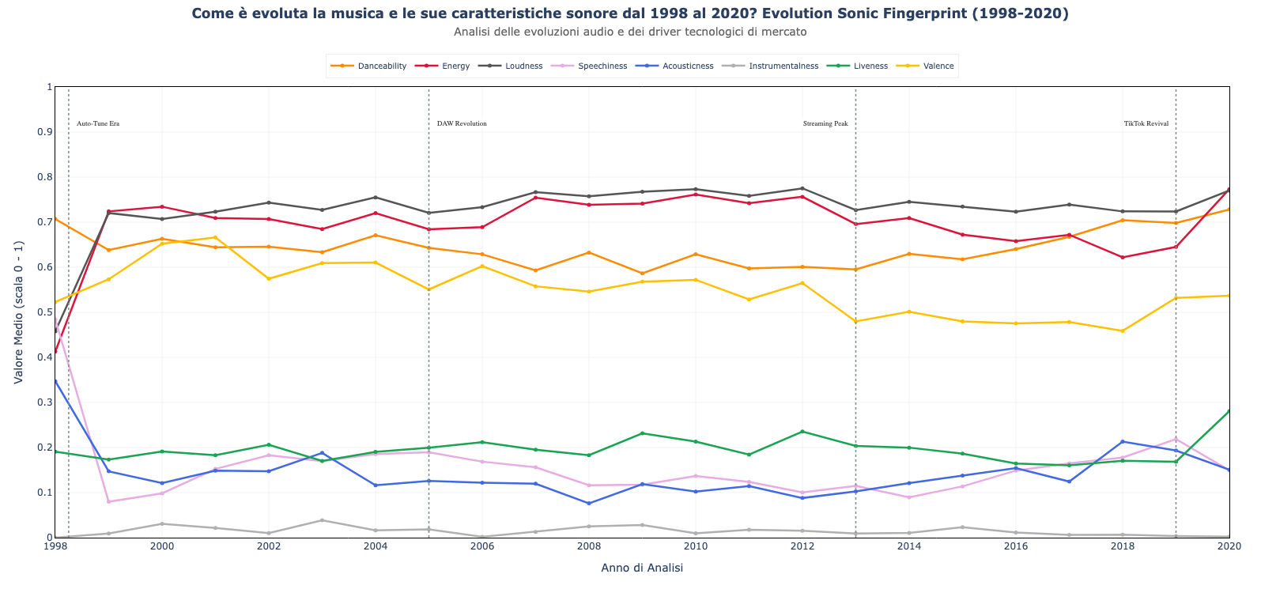

Come sta evolvendo il mercato musicale?
3
Diego Miccoli

Slide 5
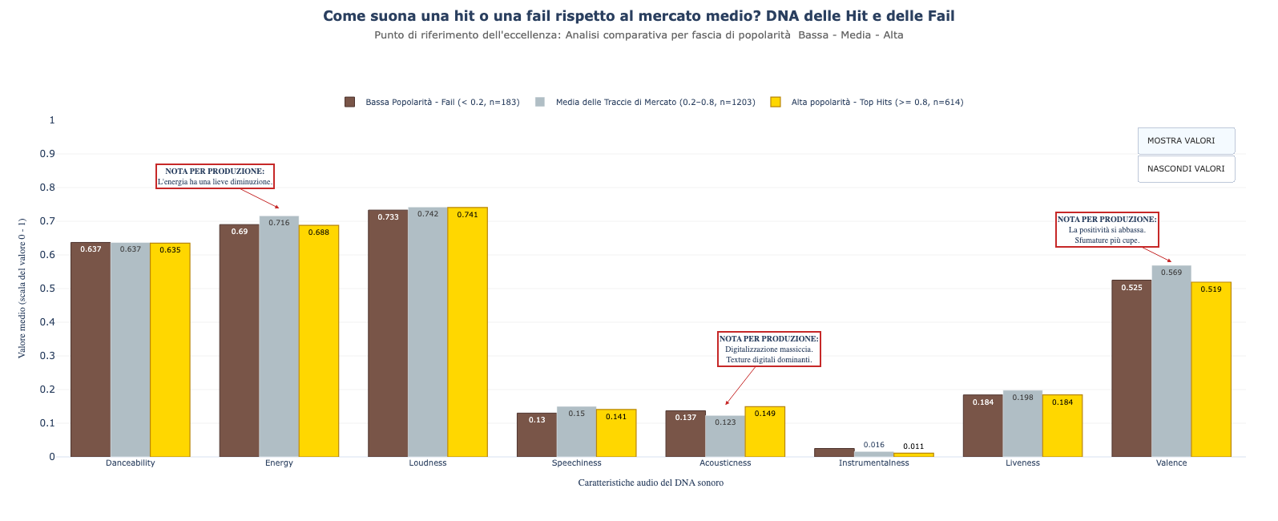
Come suona una Hit rispetto al resto delle canzoni?
Non c’è una reale differenza, altri fattori potrebbe stabilire una Hit da una Fail
4
Diego Miccoli

Slide 6
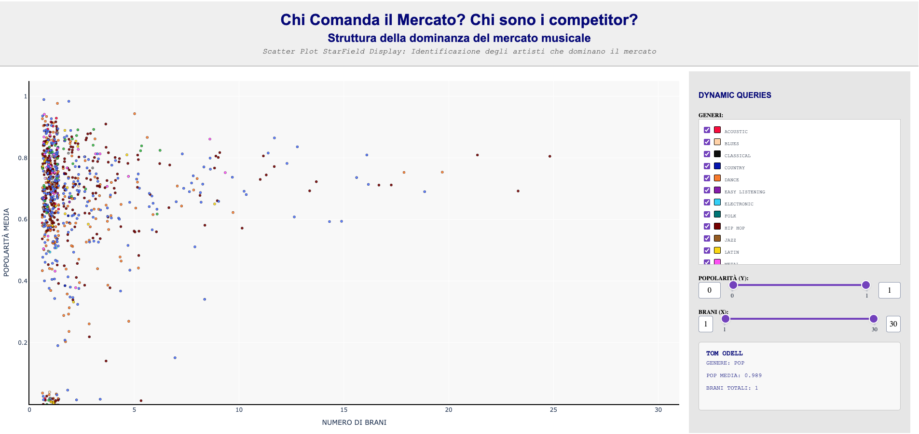
In mano a chi è il mercato discografico?
5
Diego Miccoli

Slide 7
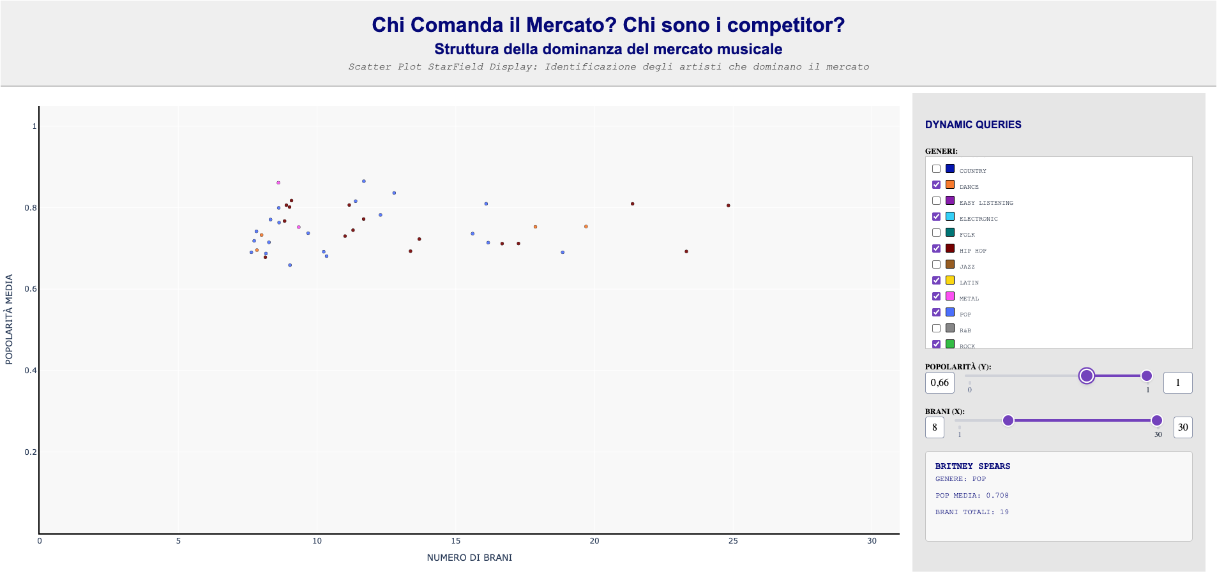
In mano a chi è il mercato discografico?
6
Diego Miccoli

Slide 8
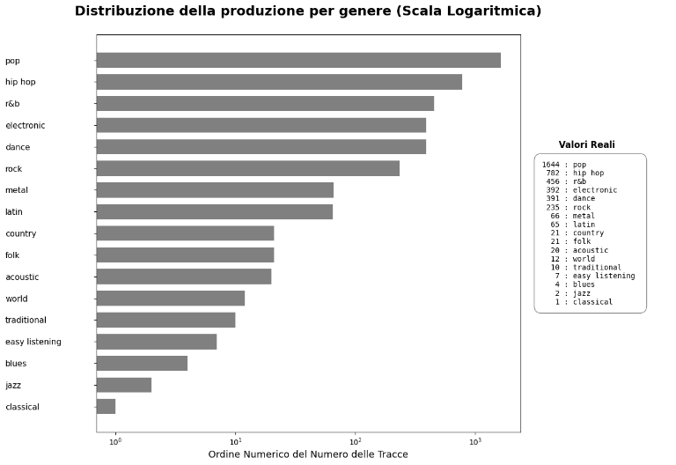
Che produzione in termini di brani ha ogni genere?
7
Diego Miccoli

Slide 9
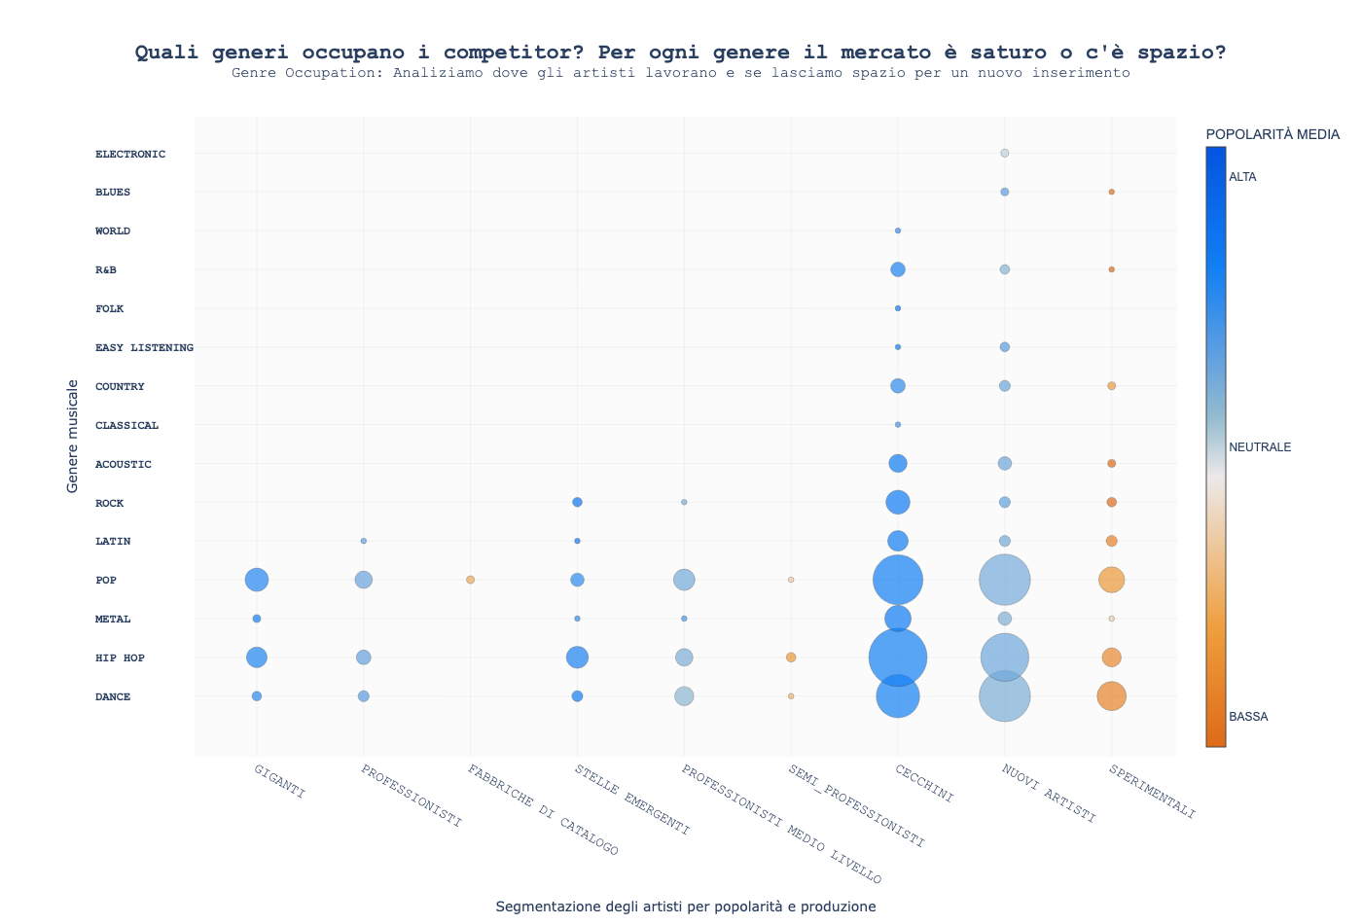
In quali generi c’è più spazio per nuovi artisti?
Best gradient scale per daltonici: Arancio - Grigio - Blu
8
Diego Miccoli

Slide 10
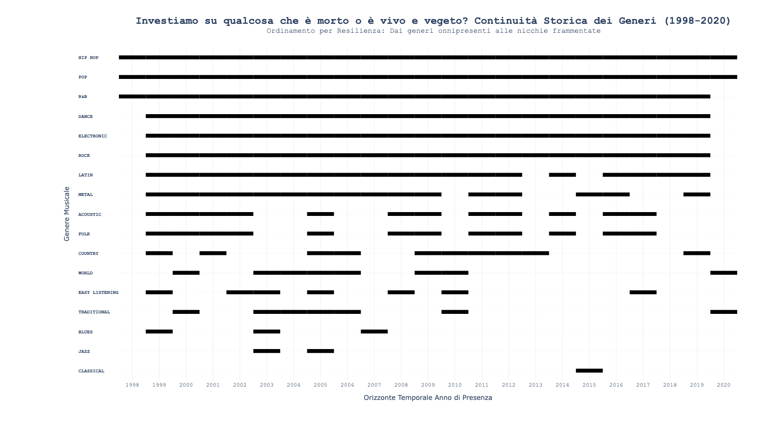
I generi nei quali pensiamo di entrare sono attivi?
9
Diego Miccoli

Slide 11
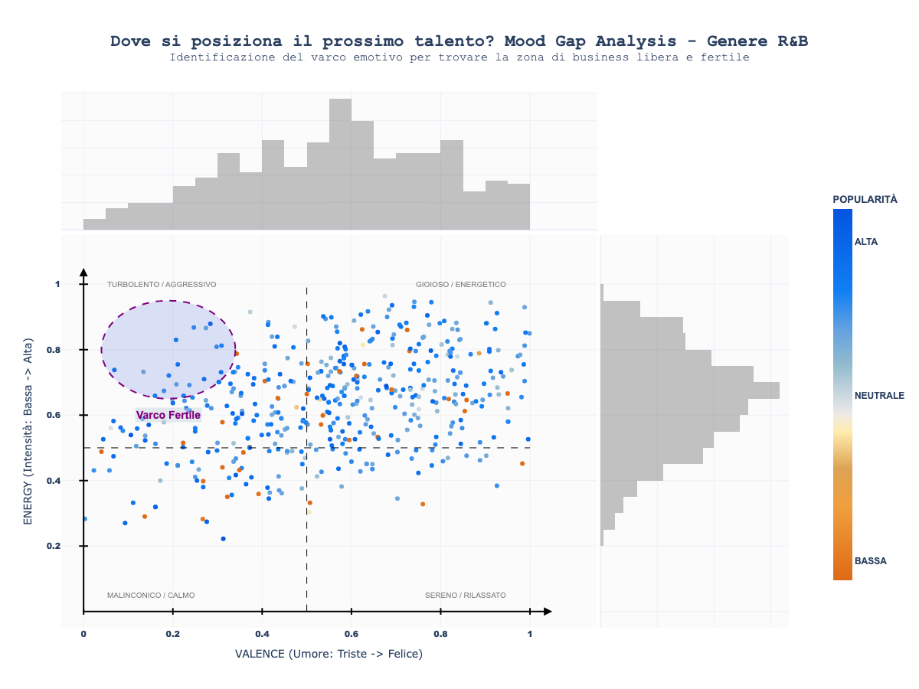
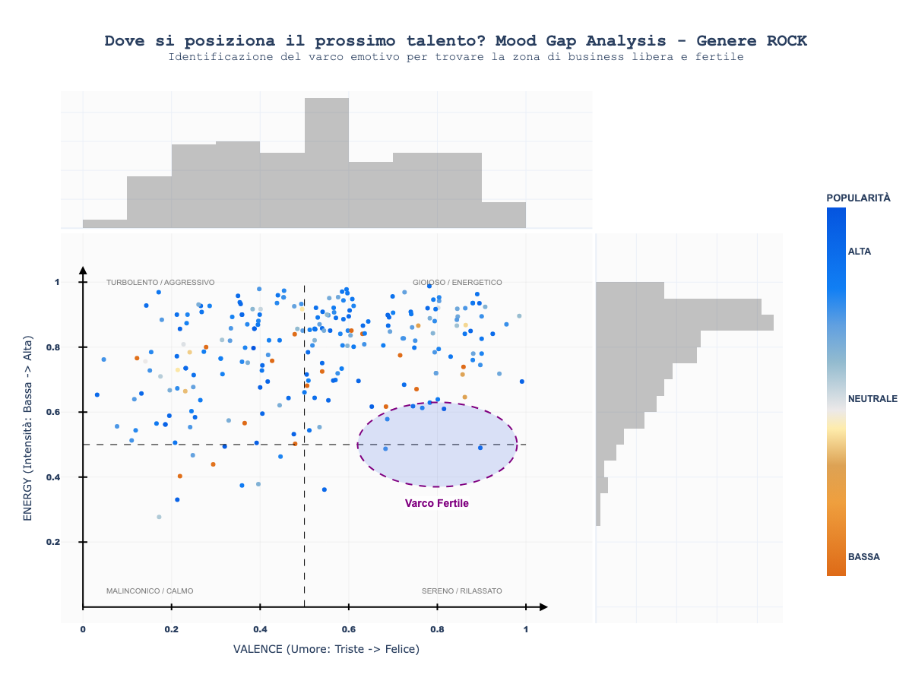
Una volta identificati i generi più proficui dove ci inseriamo?
Il Positioning Effettuato sul Modello Circonflesso delle Emozioni
Dark R&B
Indi Joy Rock
10
Diego Miccoli

Slide 12
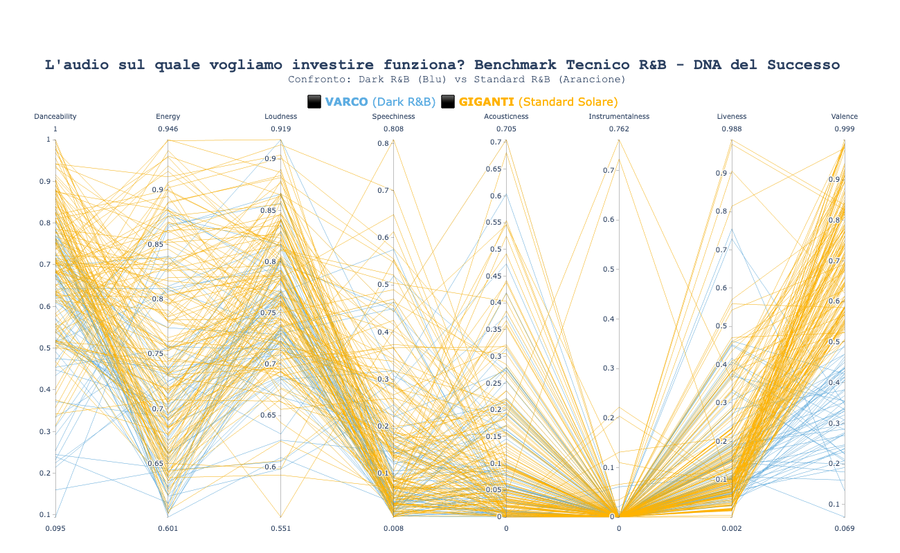
Come deve suonare tecnicamente un brano per essere competitivo?
11
Diego Miccoli

Slide 13
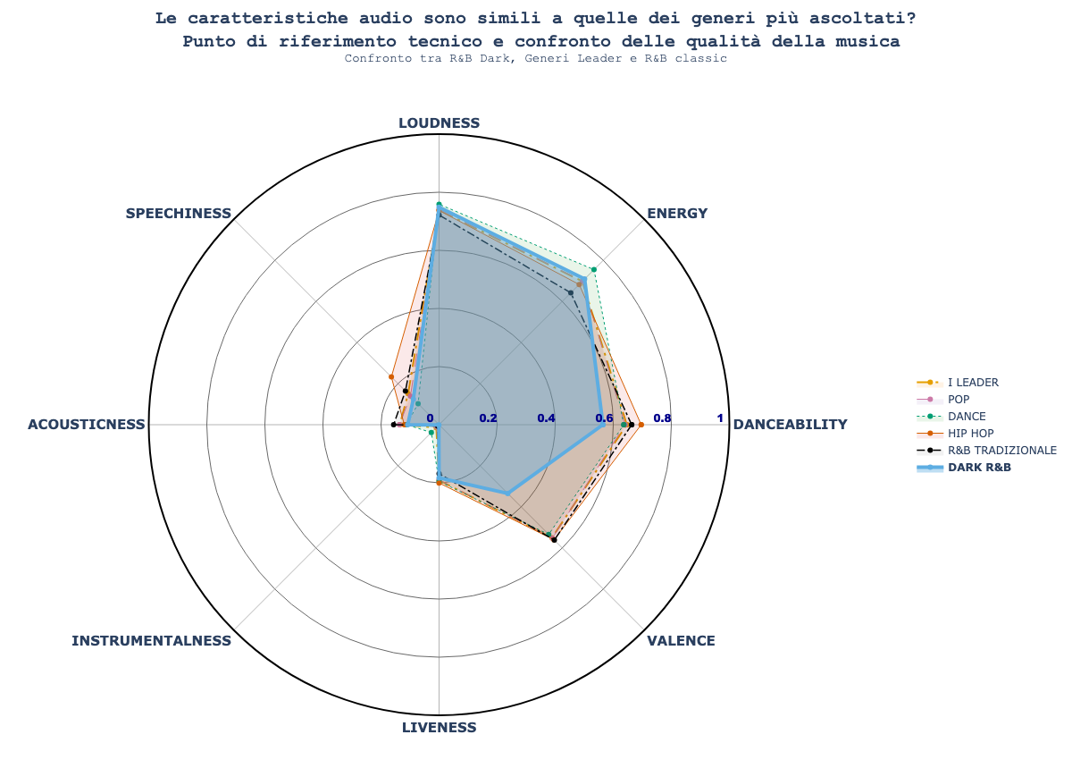
Come deve suonare tecnicamente un brano per essere competitivo?
Diego Miccoli
12

Slide 14
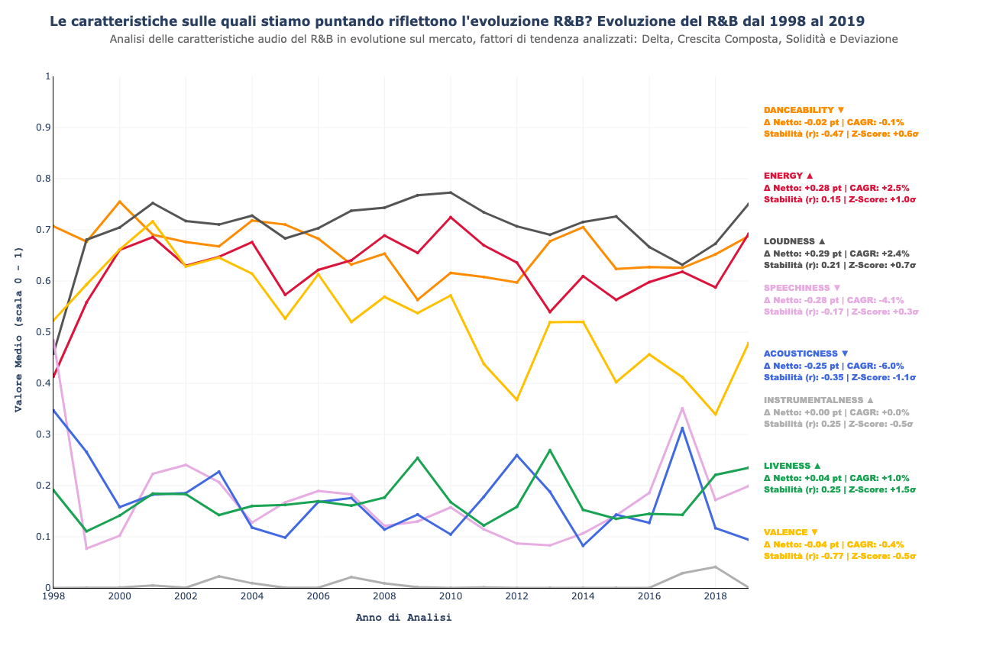
Come deve suonare tecnicamente un brano per essere competitivo?
Confrontando le tendenze con l’impronta digitale precedente il Dark R&B anticiperebbe le tendenze che qui vediamo in particolare su valence , acoustines e speechness
Diego Miccoli
13

Slide 15
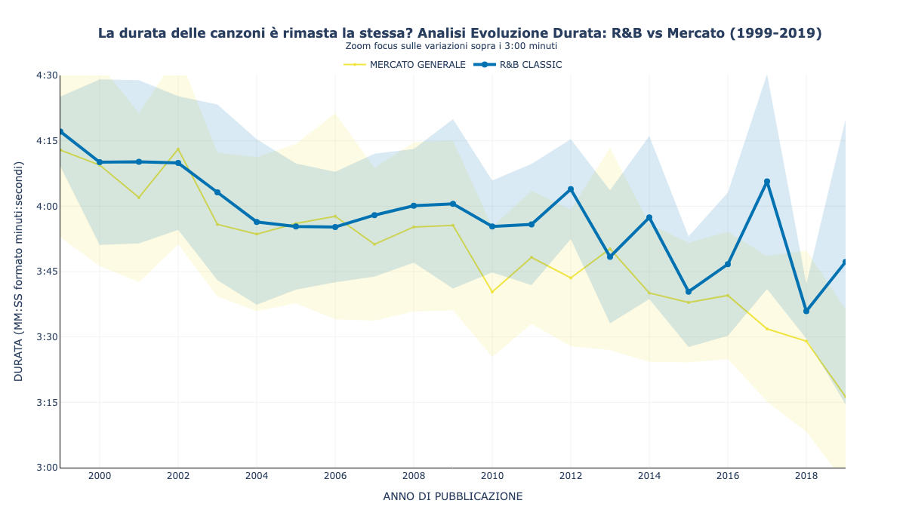
Come deve suonare tecnicamente un brano per essere competitivo?
14
Diego Miccoli

Slide 16
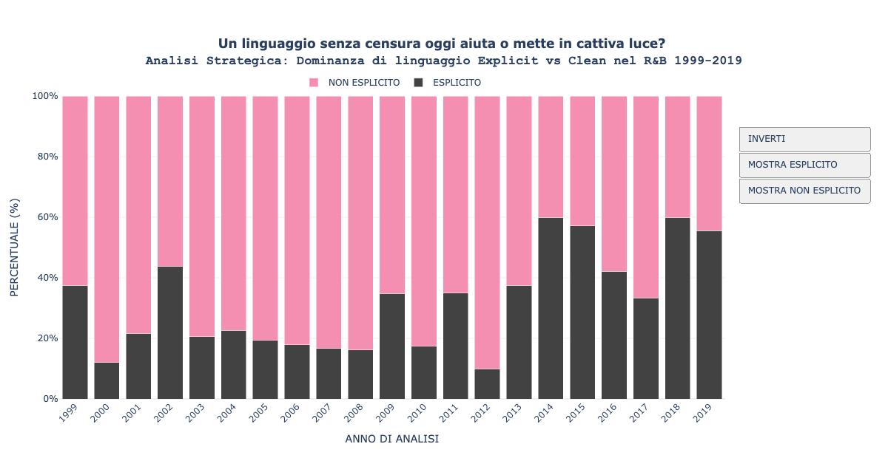
Il linguaggio esplicito è un ostacolo alla diffusione radiofonica?
Diego Miccoli
15

Slide 17
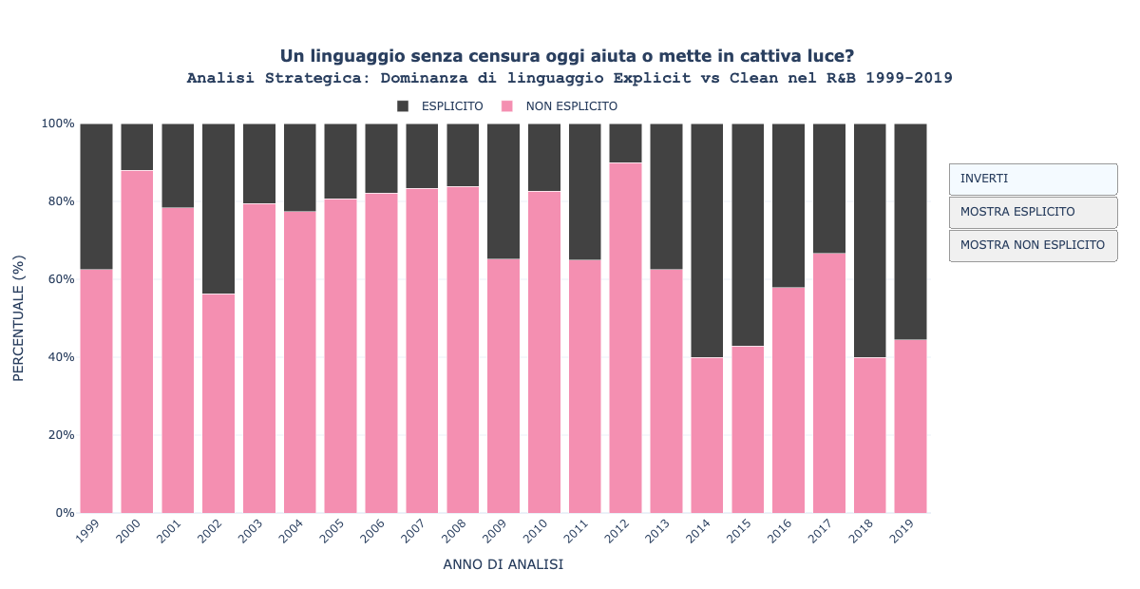
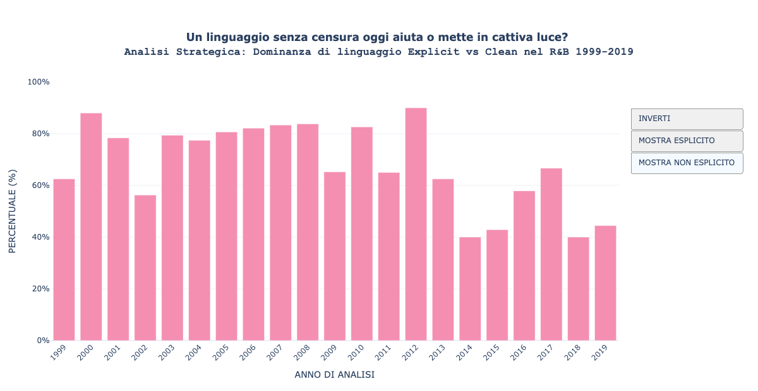
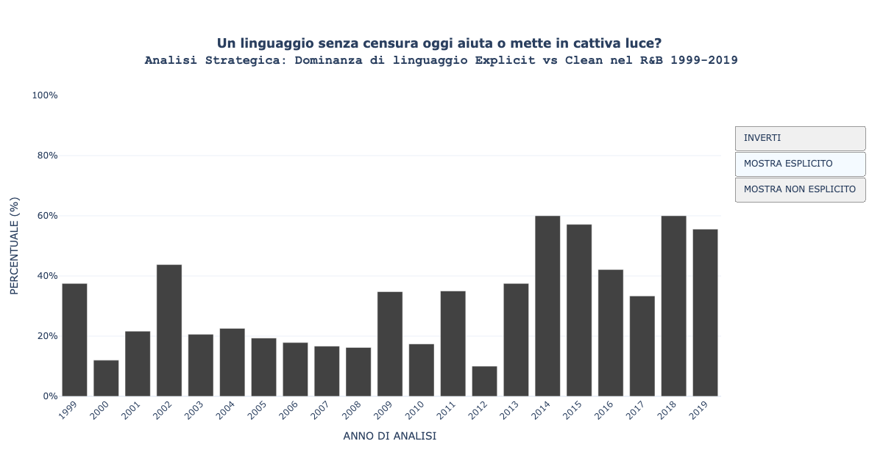
Il linguaggio esplicito è un ostacolo alla diffusione radiofonica?
16
Diego Miccoli

Slide 18
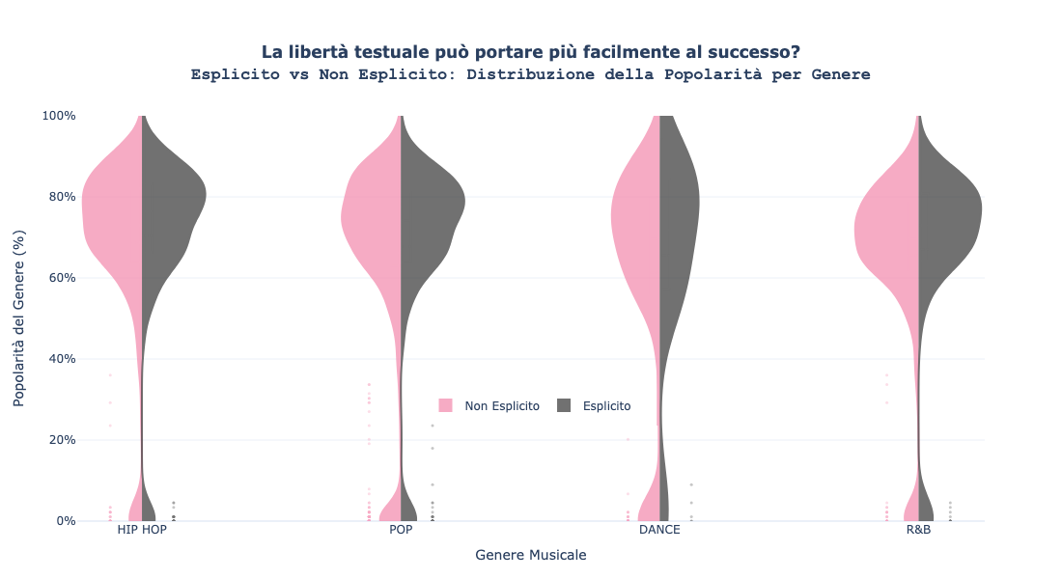
Il linguaggio esplicito è un ostacolo alla diffusione radiofonica?
17
Diego Miccoli

Slide 19
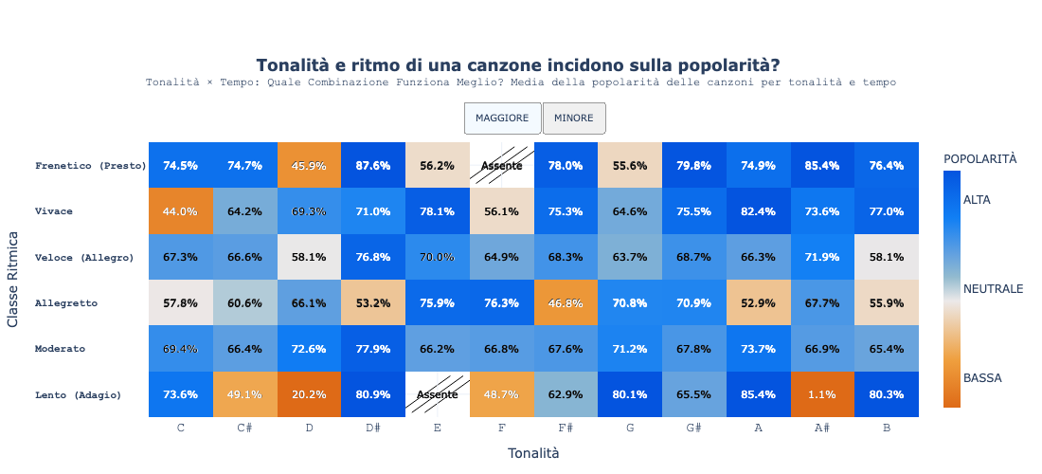
Esistono tonalità o ritmi che producono hit con maggiore frequenza?
18
Diego Miccoli

Slide 20
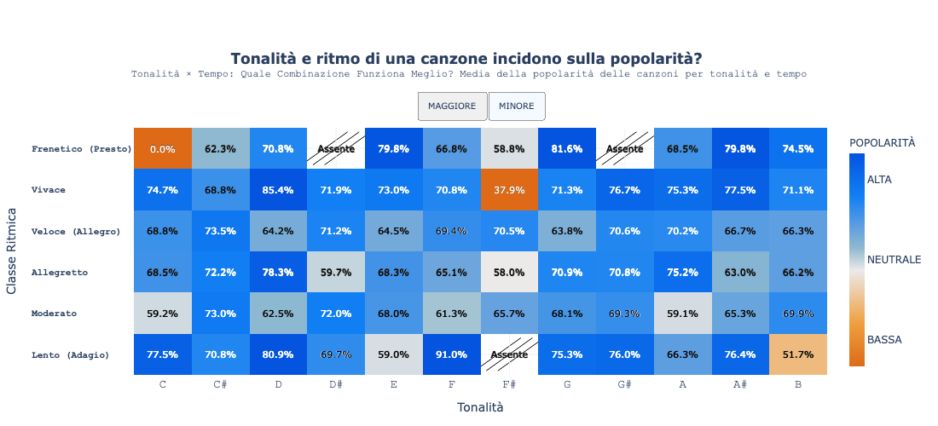
Esistono tonalità o ritmi che producono hit con maggiore frequenza?
19
Diego Miccoli

Slide 21
Conclusioni sul Progetto
Tramite l’uso di tecniche di visualizzazione dei dati che rispettassero le idee di alcuni esperti del settore come B. Scheiderman, E. Tufte, J. Schwabish , T. Munzner , N. C. Knaflic , O. Wilke , K. Strachnyi , A. De Mauro , D. A Keim, S. Few , W. S. Cleveland e J. W. Tukey siamo riusciti a proporre un piano di consulenza per la casa discografica guidato dai dati che permetta un investimento nel mercato musicale cercando di massimizzare i profitti e ridurre i rischi di perdite.
TREND → energy, danceability e loudness in crescita e valence in decrescita
COMPETITORS → abbiamo individuato i Big da evitare e i competitor da battere
POSITIONING → abbiamo selezionato i generi più promettenti R&B e Rock e per entrambi abbiamo trovato un possibile inserimento
PRODUCT → abbiamo cercato di comprendere come deve suonare il Dark R&B
MARKETING → abbiamo compreso che l’uso di linguaggio esplicito favorisce l’artista
DETAILS → infine abbiamo stretto il cerchio su le composizioni più promettenti per ritmo e tonalità
Sviluppi futuri:
Sentiment Analysis del testo
Machine Learning predizione della popolarità
Network Analysis data mining su grafo
Estensione temporale
20
Diego Miccoli

Slide 22
Fine della Presentazione di Song HighLighter
Professore: Paolo Buono
Grazie per l’Attenzione
Studente: Diego Miccoli

